Slide 1

Деятельность методической службы МБОУ ДО АВШ по формированию позитивного имиджа воскресной школы
методист МБОУ ДО АВШ
Ахоян Шамам Гамлетовна

Slide 2


Городской конкурс дополнительных общеобразовательных общеразвивающих программ «Инноватика детям»

Slide 3
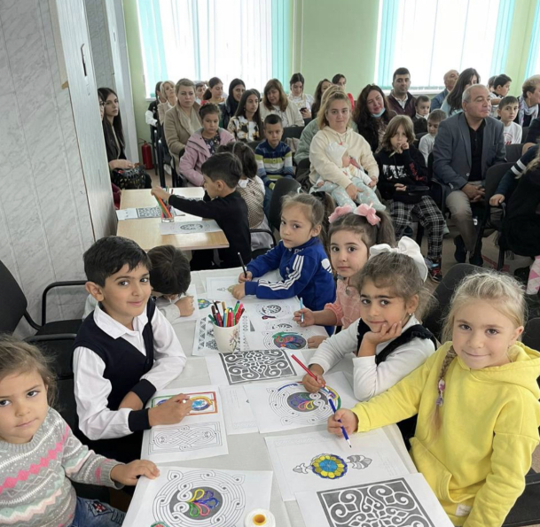
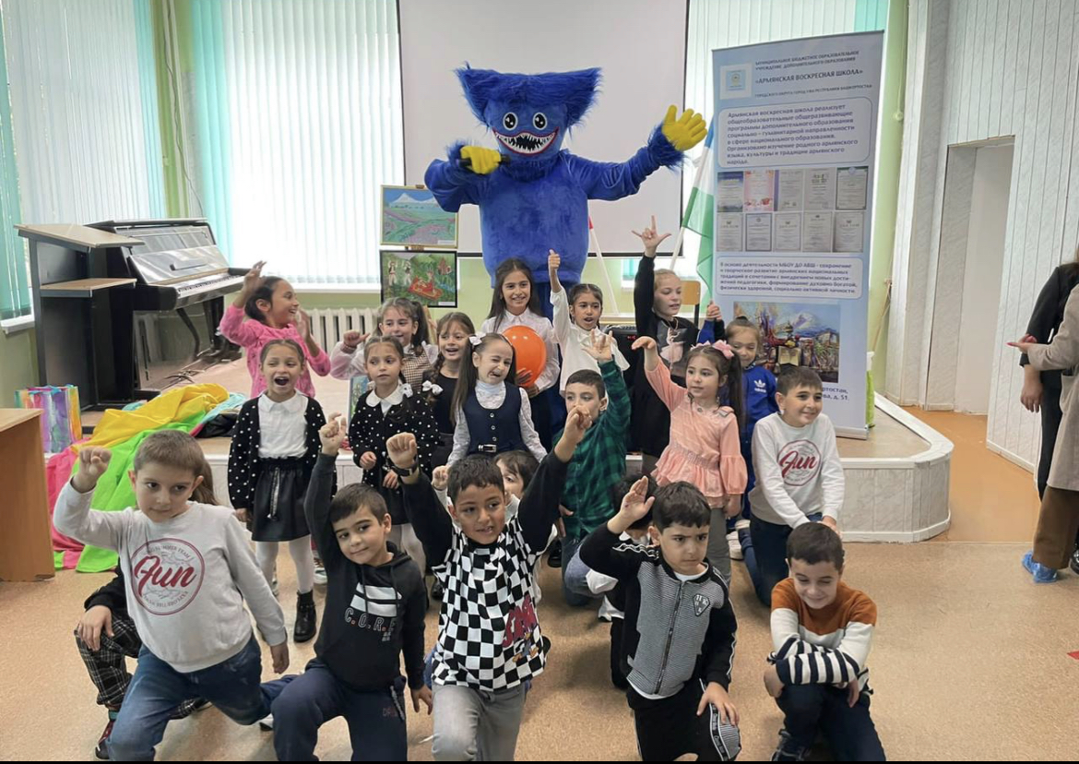
День открытых дверей 2022 мастер-классы, приглашение аниматоров

Slide 4
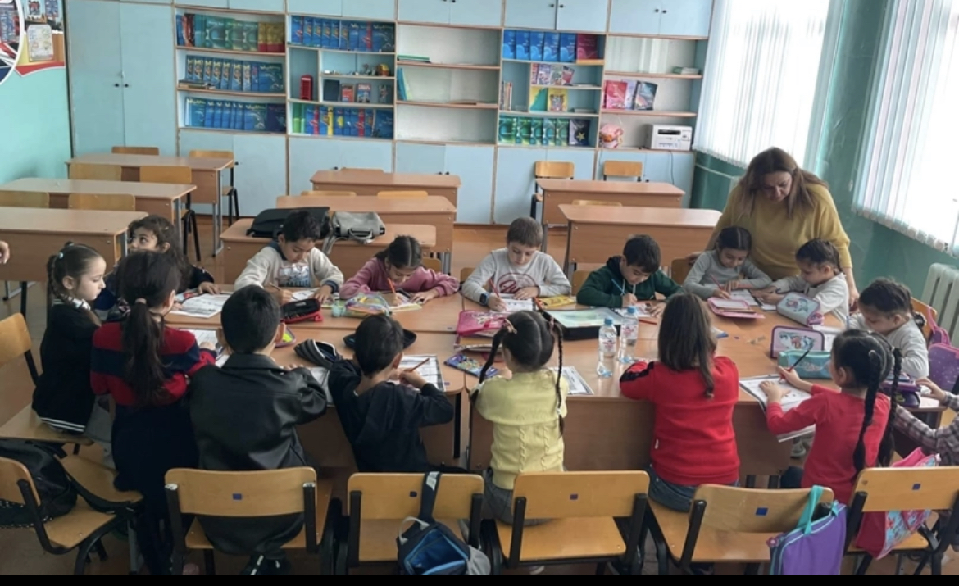
Развитие устной родной речи дошкольников используем игровые технологии, свой дидактический материал

Slide 5
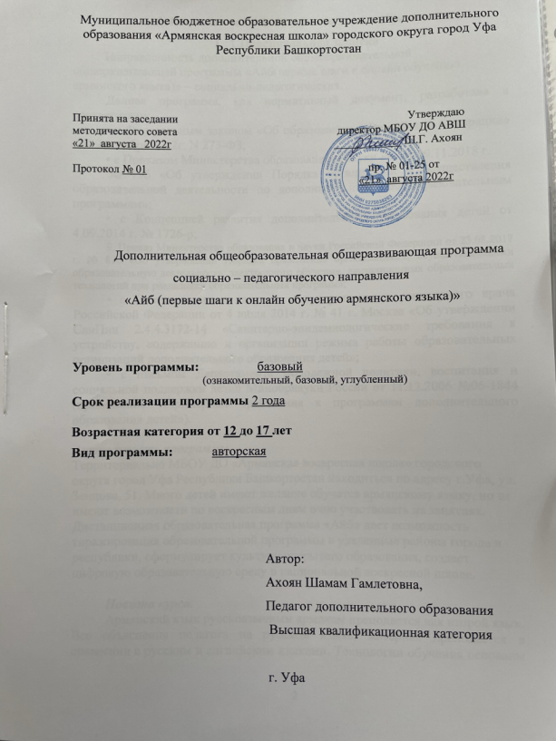
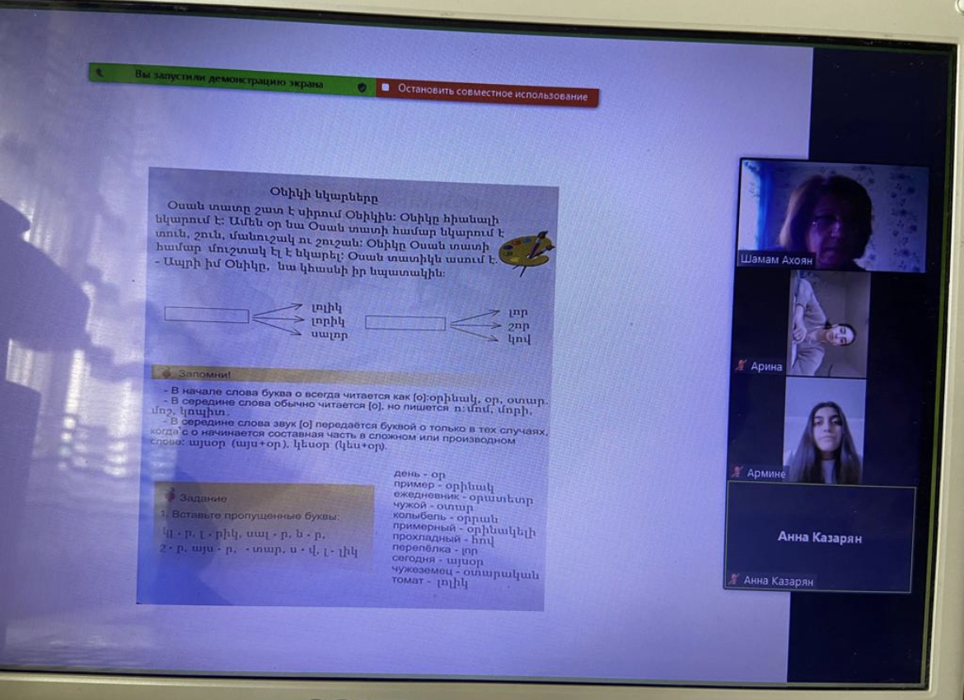
Дополнительная общеобразовательная общеразвивающая программа «Айб»
(первые шаги в онлайн обучении армянского языка.

Slide 6
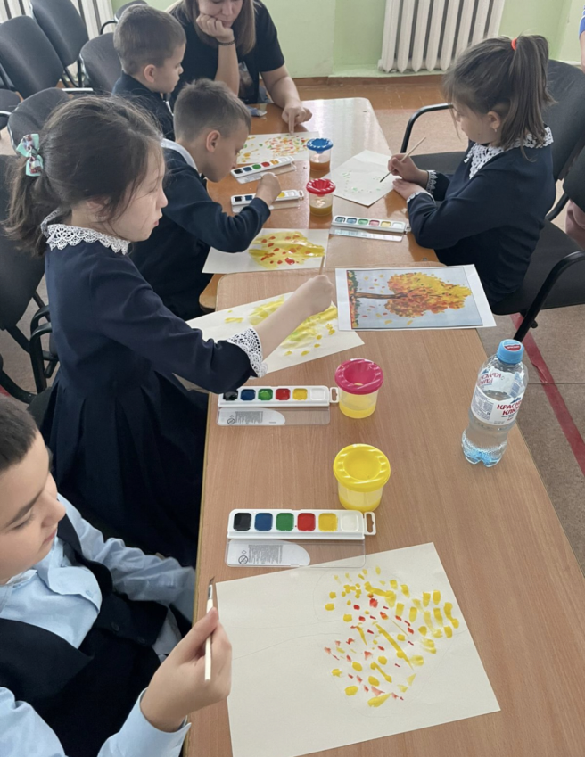
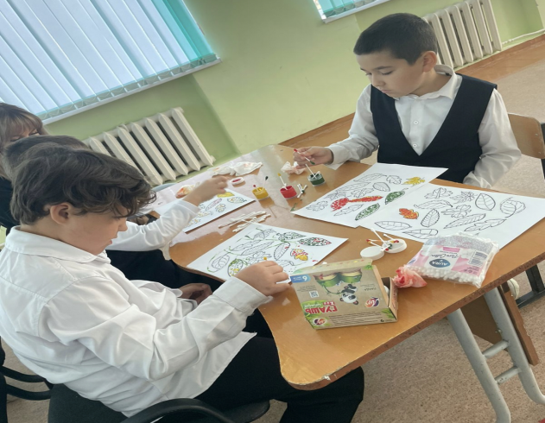
Дополнительная общеобразовательная общеразвивающая программа социально-педагогического направления
«Смайлики» ( для детей с ОВЗ)

Slide 7
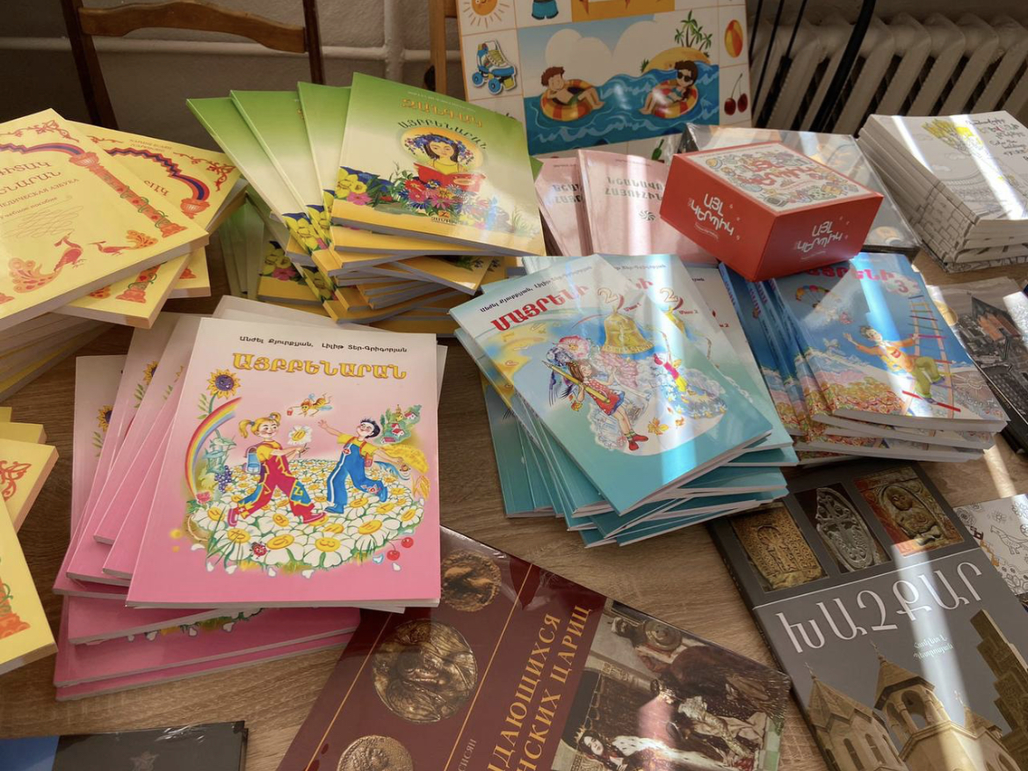
Связь с Арменией получили очередную партию учебных пособий

Slide 8
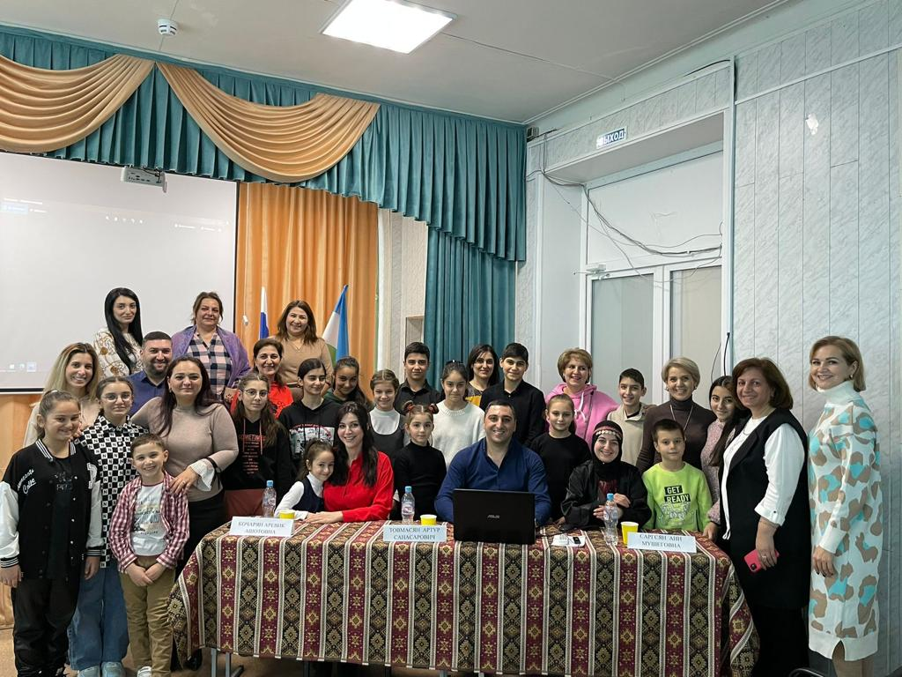
Профориетационный проект «Мечты сбываются»
Встреча с медицинскими работниками.

Slide 9
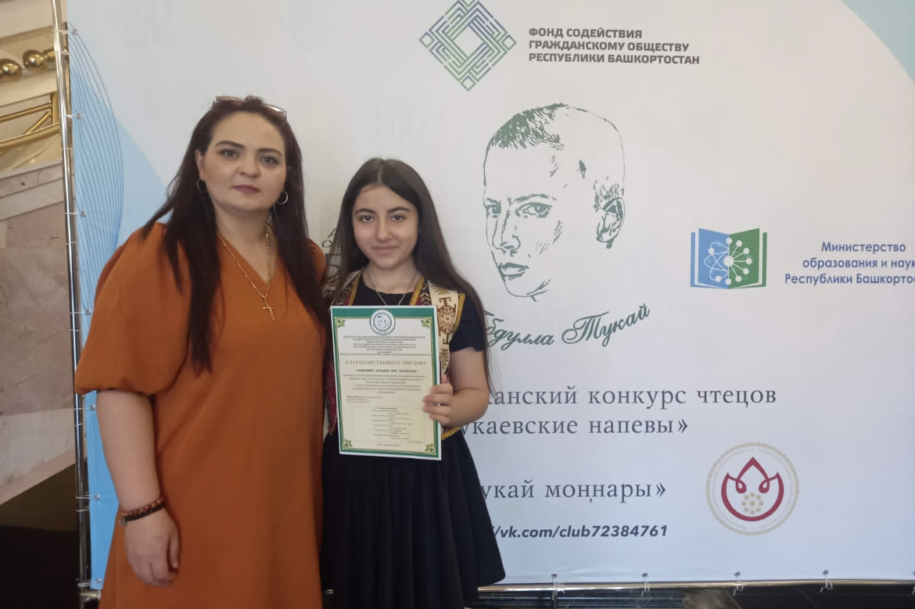
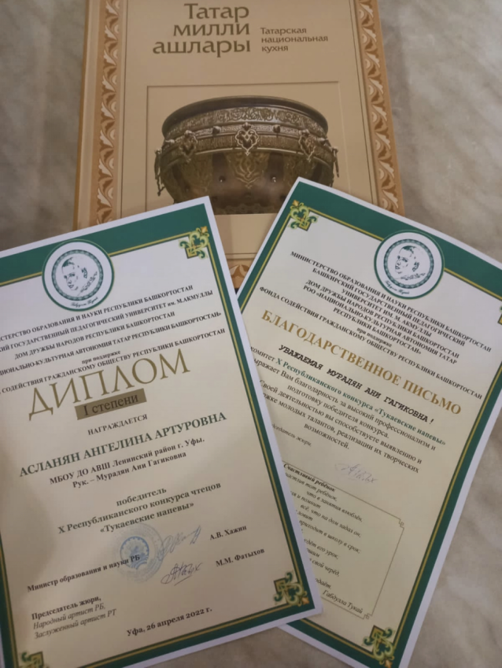
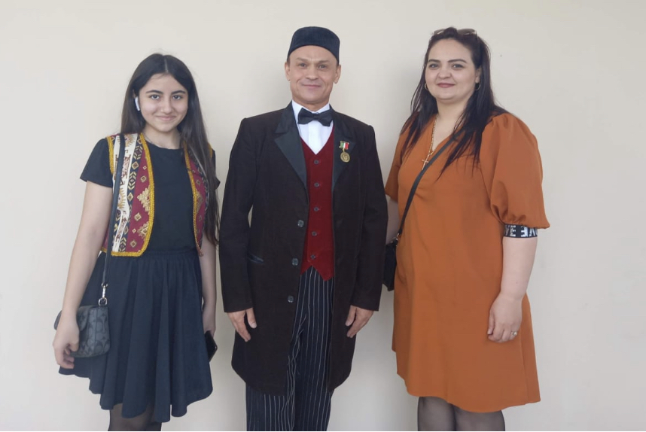
Конкурс чтецов в татарском театре

Slide 10
СПАСИБО
ЗА ВНИМАНИЕ

